Slide 1
Introdução Python
Cefet-rj Campus Maria da Graça
Curso Sistemas de Informações
Disciplina: Estrutura de Dados II
Professor.: Ronilson R. Pinho
Referência.: Profa. Sandra Avila
Instituto de Computação (IC/Unicamp)

Slide 2
IntroduçãoPython
Tipos de Dados em Python
Um programa python é denominado de script e é uma sequencia de definições e comandos. As definições são avaliadas e os comandos são executados pelo interpretador python, chamando de shell.
Objetos são os elementos fundamentais que a linguagem manipula. Cada objeto tem um tipo que define a variedade de manipulações (operações) que o programa pode fazer com este objeto.
Os tipos podem ser de duas classes: Escalares e não escalares
Escalares: Objetos indivisiveis ou atómicos.
  int representa números inteiros. float representa números reais.
  bool usada para representar valores booleanos True e False.
Não escalares: Objetos que têm uma estrutura interna, por exemplo, strings
__ini__Ele é usado para inicializar o objeto quando vai criar uma instância daquela classe.
__str__ classe de objetos string

Slide 3
Expressões
Uma Expressões é a combinação de objetos e operadores. Uma expressão retorna um valor de algum tipo.
# soma: +
10 + 4
# divisao10/4#
divisao inteira 10//4
# resto da divisao10%4
# potencia de um numero10**4
# comparacao: <, >, <=, >=, !=
10 < 4
10 != 4
# como saber o tipo da expressão
print(type(10.3))
print(type(3))
print(type('s'))

Slide 4
Operadores booleanos
Operadores booleanos
a and b: True, se a e b são verdadeiros e False nos outros casos.
a or b: True, se a e b são True ou algum valor de a ou b são verdadeiros, nos outros casos False.
not a: True se for False e False de for True.
Variáveis e Atribuição
As variáveis fornecem uma forma de associar nomes com objetos. Pode ser usada qualquer palavra para determinar uma variável com exceção das palavras reservadas da linguagem, tipo for, else, int, float, etc.
# exemplo de variável (nome), atribuição (=) e valor da atribuição
pi = 3.14
r = 4
area = pi*(r**2)
#area
print('area:>',area)
x = [1,2,3,4,5]
#x
print('x=',x)
x1 =['a',2,'aqui',40,'calor']
x1
x1[2]
# atribuicao de valores boolianos
a = 4
b = False
r= a and b
print(r)

Slide 5
variáveis
Visualização de variáveis
#visualização de variáveis
nome = 'Rio de Janeiro é considerada a Cidade Maravilhosa’
# visualizar - 1: nome da variável
Nome
# visualizar - 2: usando o comando print()
(nome)
# visualizar - 3: usaando comando print()
('Um fato:',nome)
#visualizacao - 4: usando o comando print()
(nome,' ...',' sengundo a Revista Fofoca')

Slide 6
Tipos de Dados
Tipos de Dados
Um tipo de dato é um conjuntos de valores e operações que podem ser realizados com esses valores.
Tipos numéricos
Inteiro: int
# exemplo de int n_i = 4n_i
# visualizar o tipo de dado
(n_i)
Real:float
# exemplo de float
f = 3.9
print(f)
# visualizar o tipo de dados
type(f)
Complexo: complex
# exemplo de numero complexo
nc1 = 3+4j
print(nc1)
type(nc1)

Slide 7
Strings
Strings
Uma string é uma sequência de caracteres fechados entre aspas simples ou duplas.
# exemplo de string
cidade1 = 'Rio de Janeiro’
cidade2 = "Niterói"
(cidade1)
(cidade2)
# outra forma de apresentar?
(cidade1+' '+cidade2)
função: str(objeto) - retorna um objeto de tipo string
# exemplo de uso de str() - numero2string
str(10)
# exemplo de criacao de str()
string_vazia = str()
type(string_vazia)

Slide 8
Strings
Operações Básicas com Strings
Concatenação de strings:+
# exemplo de concatenação
(cidade1+cidade2)# outra forma?
(' ..',cidade1,' ',cidade2)# tipo ?
(cidade1)
Sequências repetidas de string: *
tres_vezes = cidade1*3 + '-’+ (50)
print(tres_vezes)
Verificar a existência de uma string em outras string. Retorna True ou False
# exemplo
s1 = 'O corona vírus esta solto na cidade do Rio de Janeiro’
s2 = 'cidade'
# exemplo
s3='Araruama'
r1 = s2 in s1
r2 = s3 in s1
print(r2)
Comparação de strings: <, >, >=, <=, ==, !=
# exemplo de comparacao
print(s1 == s2)
print(s1 > s2)

Slide 9
Strings
Funções de strings: len(),max(),min()
# tamanho da string
l1 = len(s1)
print(l1)
# max()
mx = max(s1)
print(mx)
# min()
mi = min(s1)
print(mi)
Índices - indica a posição de um caracter na string
# exemplo do tamanho de uma string
tam = len(s1)
p0 = s1[51]
print(p0)

Slide 10
Listas
Listas
Uma lista é uma sequência de zero ou mais objetos. Usa-se os "[]" para indicar uma lista.
Operadores de Listas
# exemplo de lista
lista = [1,4,"oi",'Teste']
(lista)
lista0 = [10, 'a',4-5j,3.1]
(lista0)
((lista0))
(lista0[3])
Operador | ação
[] | lista vazia
append() | adiciona elementos
sort() | ordena os elementos
insert() | insere elementos
pop() | elimina o último elemento
remove() | remove um elemento

Slide 11
Listas
# exemplo de listas
Lista = []
print('Lista vazia L:',Lista)
Lista.append(34)
print('append(34)-> L:',Lista)
Lista.append(22)
print('append(22)-> L:',Lista)
Lista.append(50)
print('append(50)-> L:',Lista)
Lista.append(-10)
print('append(-10)-> L:',Lista)
Lista.sort()
print('sort(L)-> L:',Lista)
Lista.pop()
print('pop()-> L:',Lista)
Lista.insert(0, 40)
print('insert(0,40)-> L:',Lista)
Lista.insert(1, 55)
print('insert(1,55)-> L:',Lista)
Lista.pop(1)
print('pop(1)-> L:',Lista)
Lista.remove(22)
print('remove(22)-> L:',Lista)
print('O que acontece com os elementos da lista L?')
Lista.remove(55) #
print('remove(55)-> L:',Lista)

Slide 12
Listas
# split(): converte uma string em lista
s = 'Rio de Janeiro está em lockdown por causa da pandemia COVID-19'
r = s.split()
print(r)
# acesar elementos da lista usando o indice
elemento = r[5]
('Elemento na posição 6:> ',elemento)
# join(): Converte uma lista em string
ns =" "join(r)
('ns:',ns)
Indexação e Fatiamento de listas¶
# list index
('Indexação de uma Lista’)
#print(‘’)
texto =['Python','para','Data Science','curso','introdutório’]
t0 = texto[0]
t4 = texto[4]
(' texto-0:>',t0)
(' texto-4:>',t4)
# posicao do elemento numa lista
elemento = texto[3]
print('Elemento :>',elemento)
pos = texto.index(elemento)
print('Posição do elemento :>',pos)
# numero de elementos de uma lista
l = len(texto)
print('Número de elemento :>',l)
# sum(). max(); min()
numeros = [23,25,28,45,33,20]
s1 = sum(numeros)
print('Soma :>',s1)
print('Máximo :>',max(numeros))
print('Mínimo :>',min(numeros))

Slide 13
Listas
# all() - Retorna TRUE se todos os items de um objeto são "iterable" são TRUE
al1 = all([1,1,1,1])
print('AL1:>',al1)
al2 = all([1,1,1,0])
print('AL2:>',al2)
al3 = all([1,1,1,''])
print('AL3:>',al3)
al4 = all([1,1,1,'J'])
print('AL4:>',al4)
# ordena uma lista
#L = ['Z','z','a','A']
L = [5,3,2,-1,1,4]
lo = sorted(L)
print('Lista ordenada :>',lo) # menor -> maior
lr = sorted(L, reverse=True) # maior -> menor
print('Lista ordenada :>',lr)
# ordenando palavras
texto = "COVID-19, Araruama"
T = sorted(texto)
print('T:>',T)

Slide 14
Listas
# criar uma lista
items_da_lista = []
total_de_items = int(input("Ingressar o número de items:"))
for i in range(total_de_items):
item = input(" Item da lista:> ")
items_da_lista.append(item)
print(f"Lista de items: {items_da_lista}")
print()
print('Número de elementos da lista :> ',len(items_da_lista))

Slide 15
Fatiamento (slices) usando os índices
# fatiamento (slices) usando os indices
txt ="O transporte público está um caos"
print('texto :>',txt)
txt1 = txt[3:]
print('txt:>',txt1)
txt2 = txt[3:20]
print('txt:>',txt2)
# 5 valores iniciais
txt5 = txt[:5]
print(txt5)
# valores
txt4 = txt[12:20]
print(txt4)

Slide 16
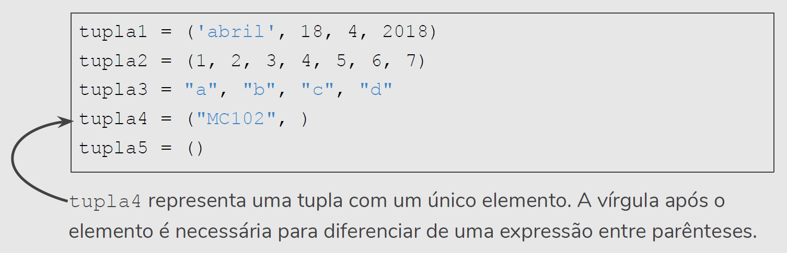
Tuplas
Tuplas são uma sequência de elementos separados por vírgulas, representados ou não
entre parênteses.
Tuplas são imutáveis.
(18, "abril", 9.5, 1) é uma tupla de 4 elementos.

Slide 17
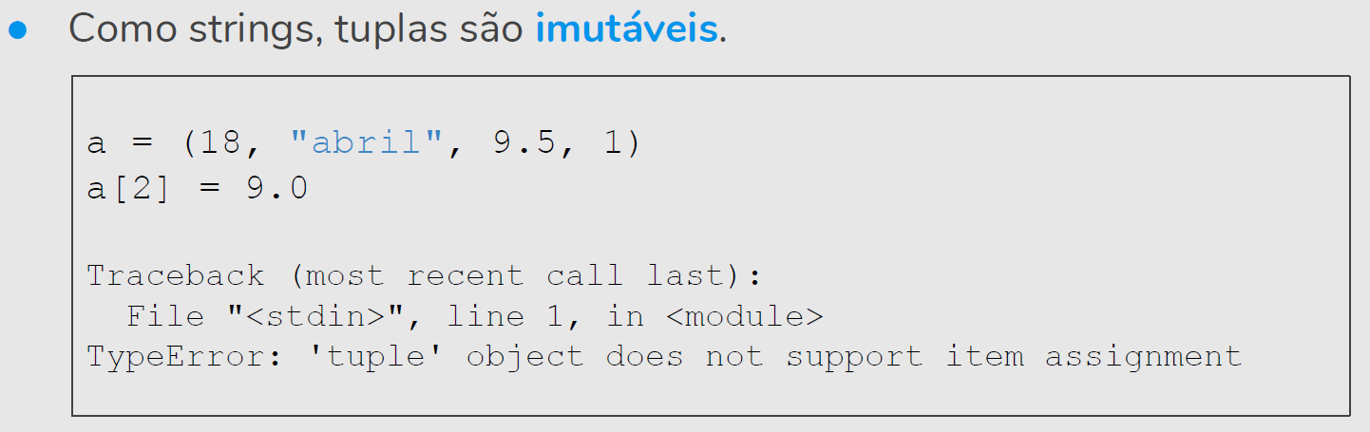
Tuplas

Slide 18
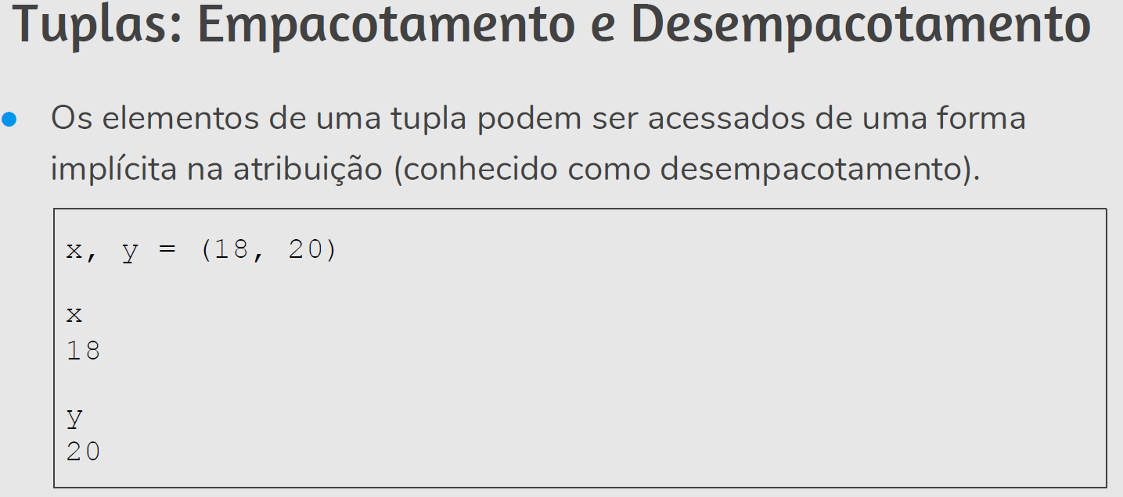
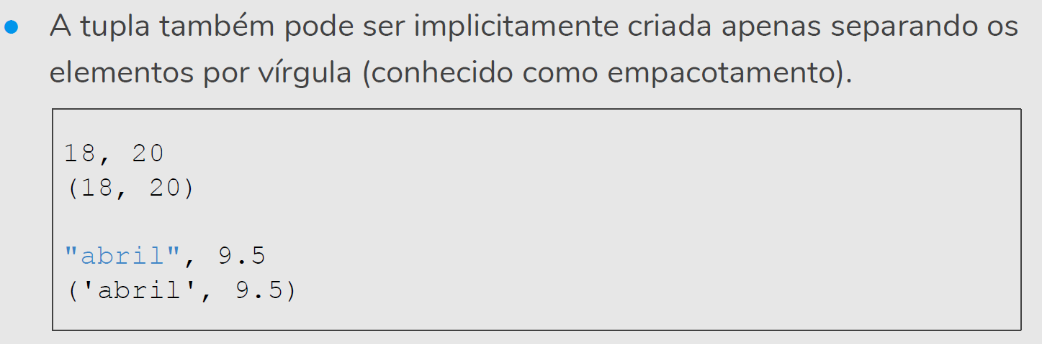
Tuplas

Slide 19
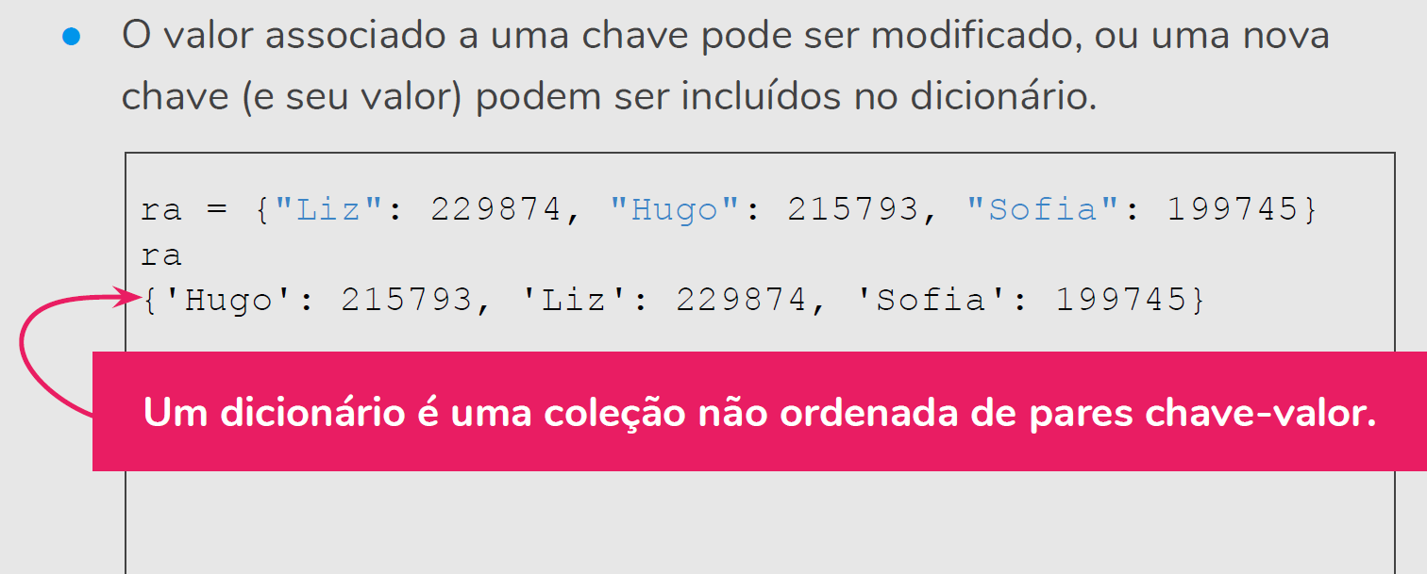
Dicionários
Dicionários são estruturas de dados que associam uma chave com um valor.
● As chaves só podem ser dados de tipos imutáveis.
ra = {"Liz": 229874, "Hugo": 215793, "Sofia": 199745}

Slide 20
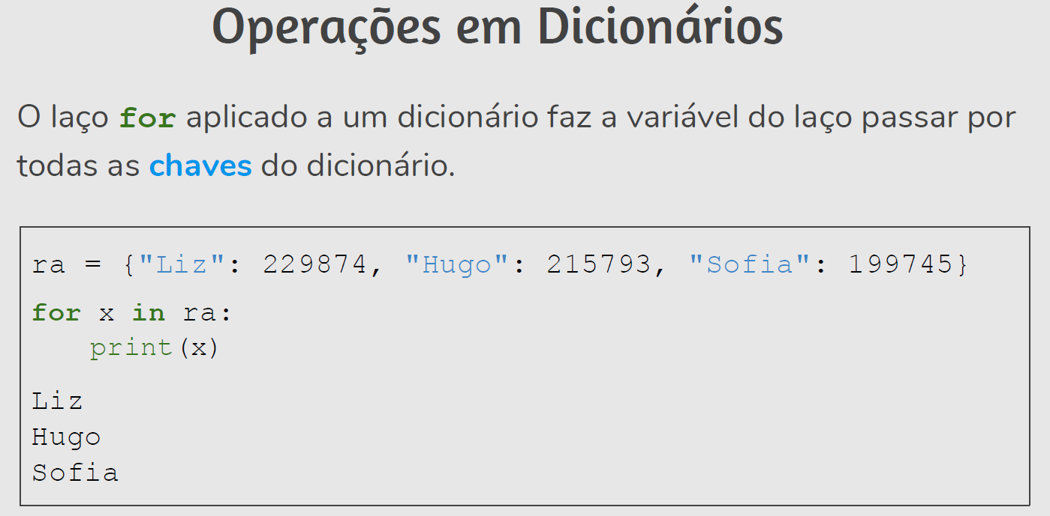
Dicionários

Slide 21
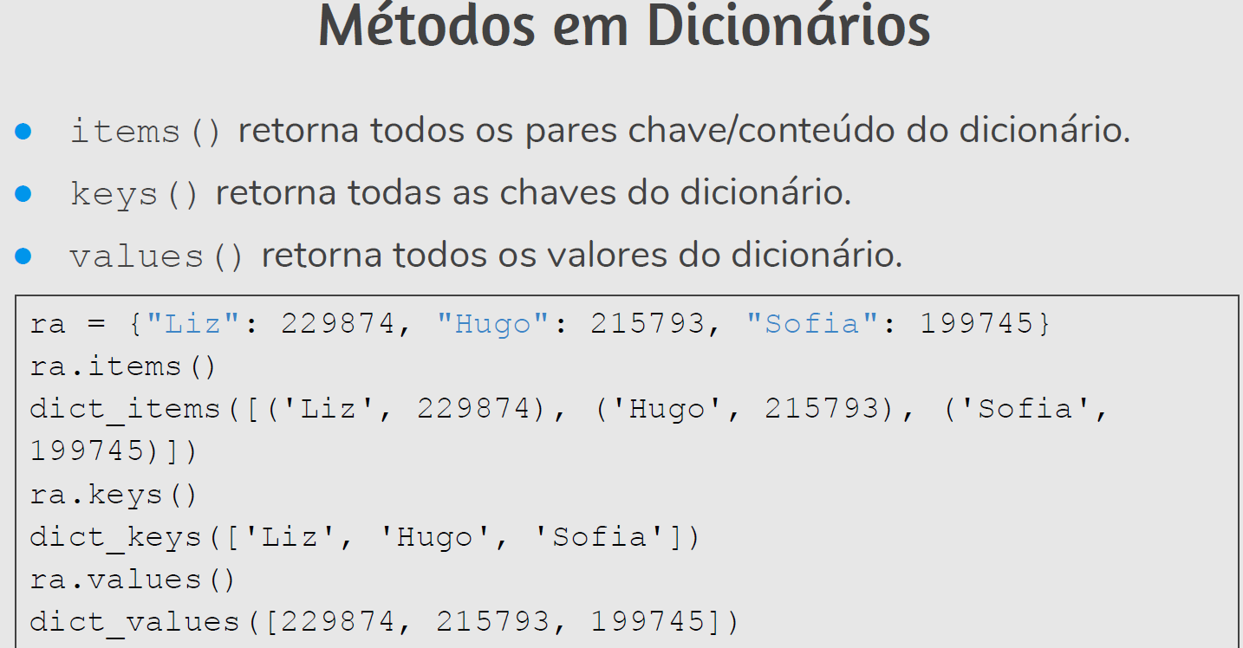
Dicionários

Slide 22
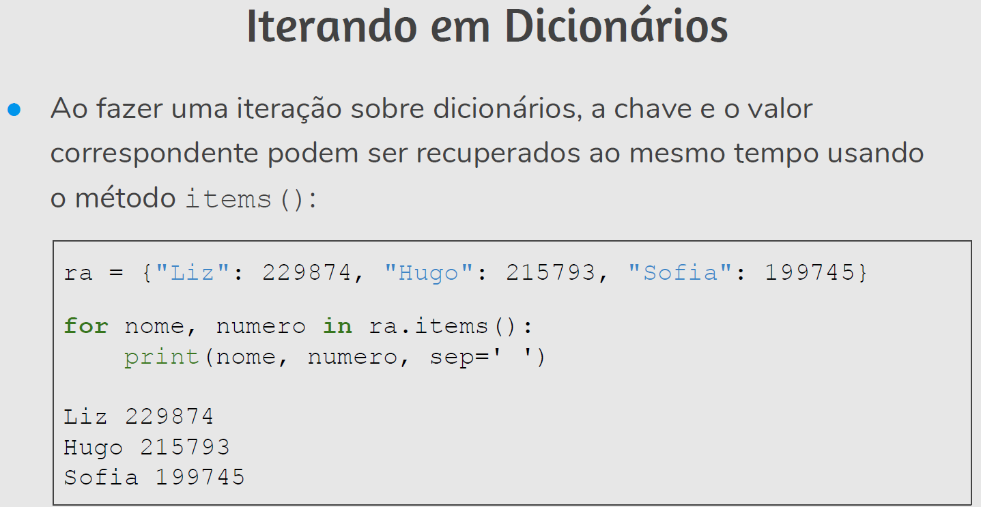
Dicionários

Slide 23
Funções
Funções são estruturas que agrupam um conjunto de comandos, que são executados quando a função é chamada.
def quadrado(x):
return x * x
Evitar que os blocos do programa fiquem grandes demais e, por consequência, mais difı́ceis de ler e entender.
● Permitir o reaproveitamento de código já construı́do (por você ou por outros programadores).
● Evitar que um trecho de código seja repetido várias vezes dentro de um mesmo programa, minimizando erros e facilitando alterações.

Slide 24
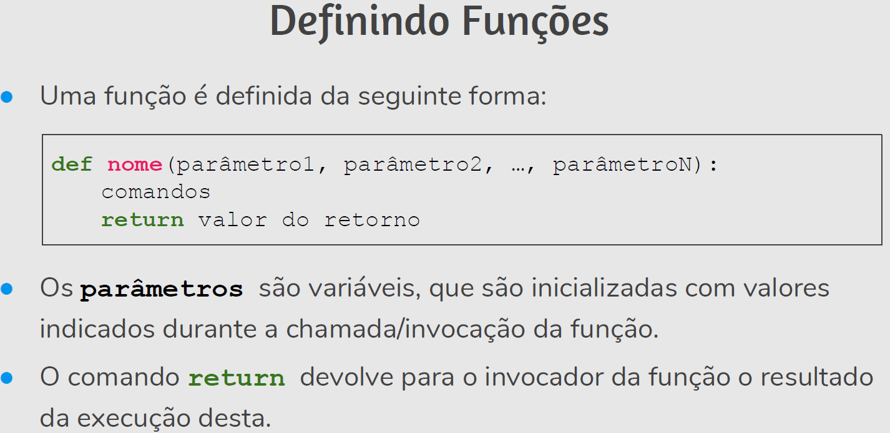
Funções

Slide 25
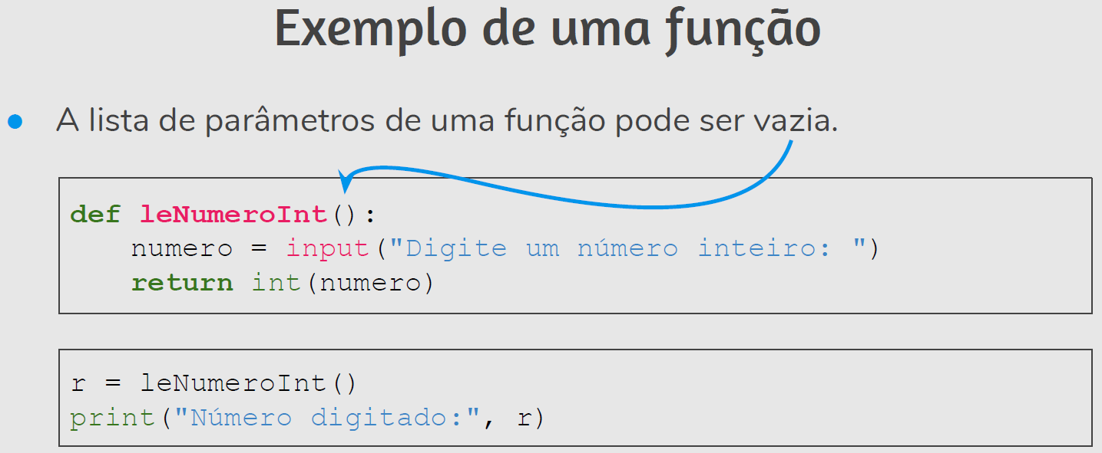
Funções

Slide 26
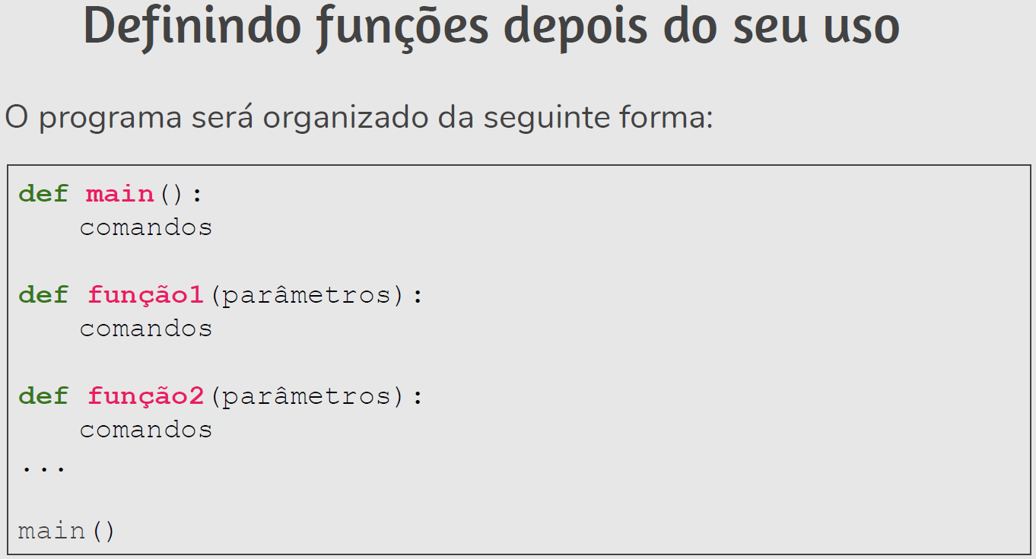
Funções

Slide 27
Variáveis Locais e Variáveis Globais
Variáveis Locais e Variáveis Globais
● Uma variável é chamada local se ela é criada ou alterada dentro de uma função.
● Nesse caso, ela existe somente dentro daquela função, e após o término da execução da mesma a variável deixa de existir.
● Variáveis parâmetros também são variáveis locais.
Organização de um Programa
variáveis globais
def main():
variáveis locais
comandos
def função1(parâmetros):
variáveis locais
comandos
def função2(parâmetros):
variáveis locais
comandos
...
main()

Slide 28
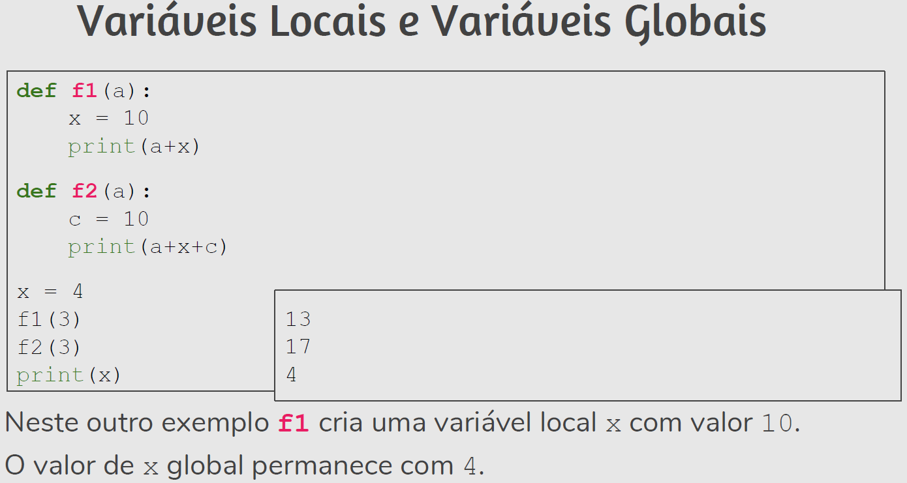
Variáveis Locais e Variáveis Globais
Escopo de Variáveis
● O escopo de uma variável determina de quais partes do código ela pode ser acessada, ou seja, de quais partes do código a variável é visı́vel.
● A regra de escopo em Python é bem simples:
○ As variáveis globais são visı́veis por todas as funções.
○ As variáveis locais são visı́veis apenas na função onde foram criadas.

Slide 29
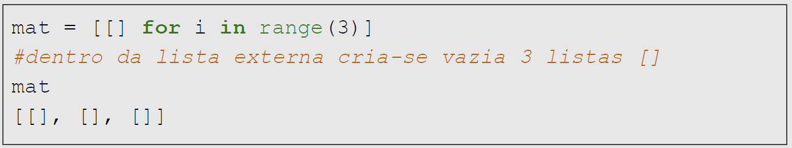
Declarando uma Matriz com Listas
Declarando uma Matriz com Listas
● Para criar uma matriz de dimensões l x c inicialmente vazia podemos utilizar listas.
● Exemplo de uma matriz 3 x 4 inicialmente vazia:
Note que cada lista interna representa uma linha da matriz, e seu tamanho pode ser 4 ou qualquer outro valor.

Slide 30
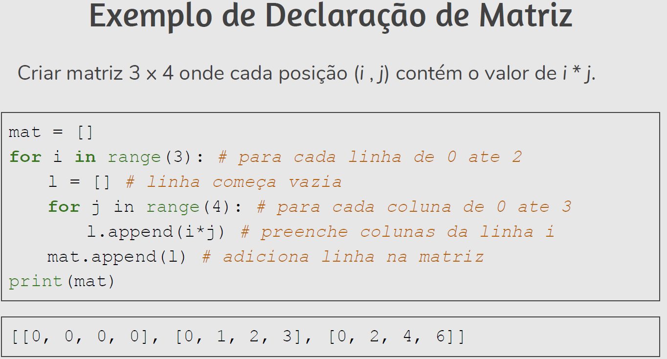
Declarando uma Matriz com Listas

Slide 31
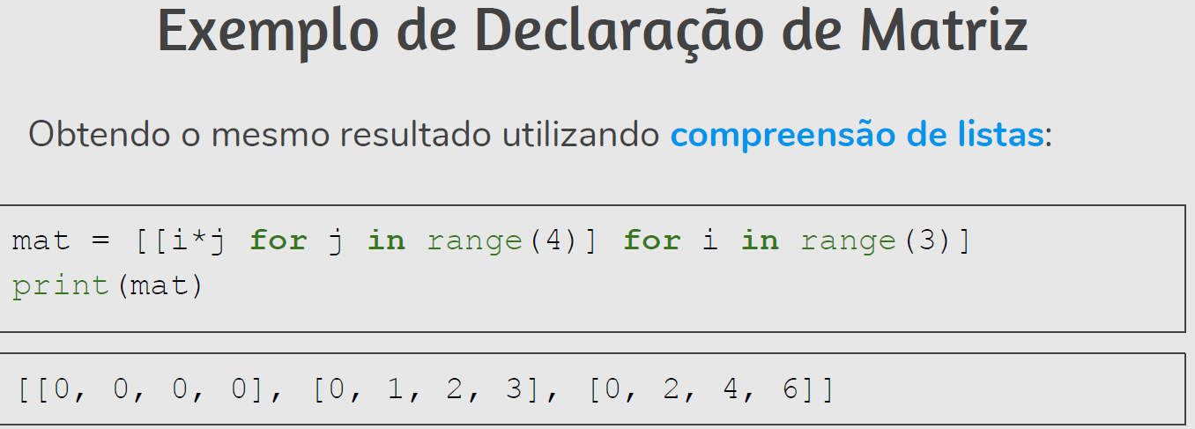
Declarando uma Matriz com Listas

Slide 32
Declarando uma Matriz com Listas
Acessando os Dados da Matriz
● Ex: matriz[1][10]: refere-se a variável na 2a linha e na 11a coluna da matriz.
● Lembre-se que, como a matriz está implementada com listas, a primeira posição em uma determinada dimensão começa no índice 0.
● O acesso a posições inválidas causa um erro de execução.
nome_da_matriz[linha][coluna]

Slide 33
Algoritmo de Busca
Algoritmo de Busca
Dada uma coleção de elementos, queremos encontrar o elemento da coleção que possui a mesma chave ou identificar que não existe nenhum elemento com a chave dada.
● Busca Sequencial & Binária
Busca
● Nos nossos exemplos vamos criar a função:
○ busca(lista,chave), que recebe uma lista e uma chave para busca.
○ A função deve retornar o índice da lista que contém a chave ou -1 caso a
chave não esteja na lista.

Slide 34
Algoritmo de Busca
Busca Sequencial
● A busca sequencial é o algoritmo mais simples de busca:
○ Percorra toda a lista comparando a chave com o valor de cada posição.
○ Se for igual para alguma posição, então devolva esta posição.
○ Se a lista toda foi percorrida então devolva -1.
def buscaSequencial(lista, chave):
for i in range(len(lista)):
if lista[i] == chave:
return i
return -1
lista = [20, 5, 15, 24, 67, 45, 1, 76]
buscaSequencial(lista, 24)
buscaSequencial(lista, 100)
3
-1

Slide 35
Algoritmo de Busca
Busca Binária
● A busca binária é um algoritmo um pouco mais sosticado.
● É mais eficiente, mas requer que a lista esteja ordenada pelos valores da chave de busca.
A ideia do algoritmo é a seguinte (assuma que a lista está ordenada):
○ Verifique se a chave de busca é igual ao valor da posição do meio da lista.
○ Caso seja igual, devolva esta posição.
○ Caso o valor desta posição seja maior, então repita o processo mas considere que a lista tem metade do tamanho, indo até posição anterior a do meio.
○ Caso o valor desta posição seja menor, então repita o processo mas considere que a lista tem metade do tamanho e inicia na posição seguinte a do meio.

Slide 36
Algoritmo de Busca
Busca Binária
def buscaBinaria(lista, chave):
inicio = 0
fim = len(lista)-1
while inicio <= fim:
meio = (inicio + fim)//2
if lista[meio] == chave:
return meio
elif lista[meio] > chave:
fim = meio - 1
else:
inicio = meio + 1
return -1

Slide 37
Algoritmos de Ordenação
Algoritmos de Ordenação
Dado uma coleção de elementos com uma relação de ordem entre si, devemos gerar uma saı́da com os elementos ordenados.
● Selection, Insertion, Bubble, Quick & Merge Sort

Slide 38
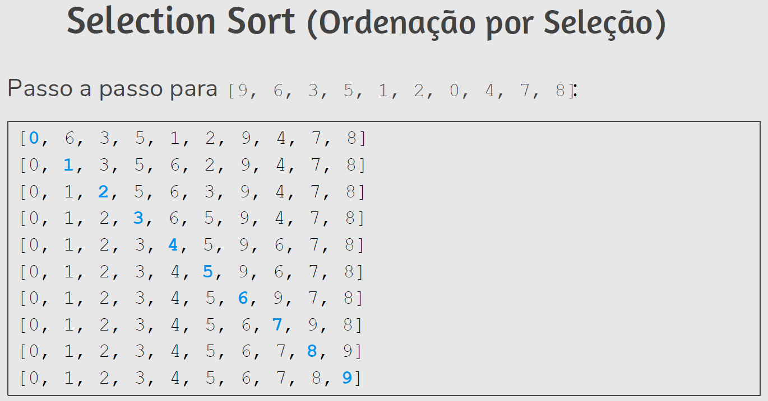
Algoritmos de Ordenação
Selection Sort (Ordenação por Seleção)
● A ideia do algoritmo é a seguinte:
○ Ache o menor elemento a partir da posição 0. Troque então este elemento com o elemento da posição 0.
○ Ache o menor elemento a partir da posição 1. Troque então este elemento com o elemento da posição 1.
○ Ache o menor elemento a partir da posição 2. Troque então este elemento com o elemento da posição 2.
○ E assim sucessivamente...

Slide 39
Algoritmos de Ordenação
def selectionSort(vet):
for i in range(len(vet)-1):
#Acha o menor elemento a partir da posição i
menor = i
for j in range(i, len(vet)):
if vet[menor] > vet[j]:
menor = j
#Troca com o elemento da posição i
vet[i], vet[menor] = vet[menor], vet[i]

Slide 40
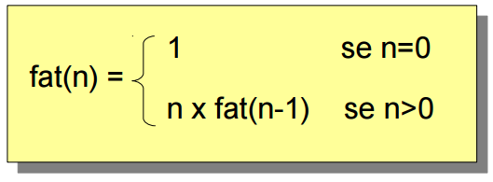
Funções Recursivas
Funções Recursivas
Uma função é dita recursiva quando dentro dela é feita uma ou mais chamadas a ela mesma.
A ideia é dividir um problema original um subproblemas menores de mesma natureza (divisão) e depois combinar as soluções obtidas para gerar a solução do problema original de tamanho maior (conquista).Os subproblemas são resolvidos recursivamente do mesmo modo em função de instâncias menores, até se tornarem problemas triviais que são resolvidos de forma direta, interrompendo a recursão.
Calcular o fatorial de um número:
def fatorial(n):
if n == 0:
return 1
else:
return n*fatorial(n-1)
n=int(input("Digite o valor para o fatorial"))
k=fatorial(n)
print(f"Fatorial de {n} é {k}")
#fatorial de forma não recursiva
def fatorial(n):
fat = 1
while n > 1:
fat *= n
n -= 1
return fat
n=int(input("Digite o valor para o fatorial"))
k=fatorial(n)
print(f"Fatorial de {n} é {k}")

Slide 41
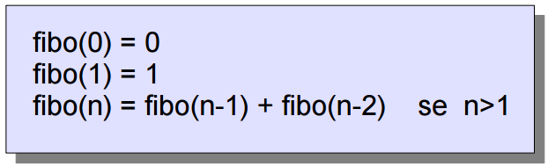
Funções Recursivas
Cálculo da série de Fibonacci A sequência de Fibonacci consiste em uma série de números, tais que, definindo seus dois primeiros números como sendo 0 e 1, os números seguintes são obtidos através da soma dos seus dois antecessores.
def fibo(n):
if n <= 1:
return n
else:
return fibo(n-1) + fibo(n-2)
n=int(input("Digite o valor para qantidade de numeros da serie de Fibonnaci.:"))
k=fibo(n)
print(k)
def fibo(n):
f0 = 0
f1 = 1
for k in range(1,n+1):
f2 = f0 + f1
f0 = f1
f1 = f2
print(f0)
return f0
n=int(input("Digite o valor para qantidade de numeros da serie de Fibonnaci.:"))
k=fibo(n)

Slide 42
Funções Recursivas
Calcular x elevado a n positivo.
def potencia(x, n):
if n == 0: #Caso trivial
return 1.0 #Solução direta
else:
return x*potencia(x, n-1) #Chamada recursiva
a=int(input("Digite o valor da base .:"))
b=int(input("Digite o valor do Expoente.:"))
y=potencia(a,b)
print(y)

Slide 43
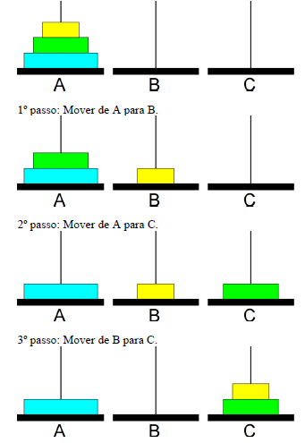
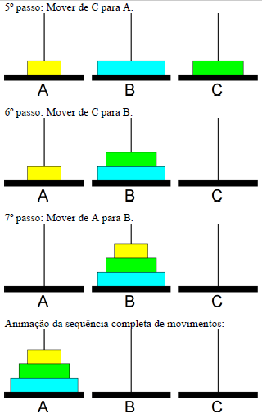

Funções Recursivas
Torre de Hanoi
São dados um conjunto de n discos com diferentes tamanhos e três bases A, B e C.
O problema consiste em imprimir os passos necessários para transferir os discos da base A para a base B, usando a base C como auxiliar, nunca colocando discos maiores sobre menores.

Slide 44
Funções Recursivas
O número de movimentos necessários para mover n discos é 2^{n} - 1.
def hanoi(n, orig, dest, aux):
if n == 1:
print("Mover de",orig,"para",dest)
else:
hanoi(n-1, orig, aux, dest)
print("Mover de",orig,"para",dest)
hanoi(n-1, aux, dest, orig)
def main():
n = int(input("Digite a quantidade de discos: "))
hanoi(n, "A", "B", "C")
main()

Slide 45
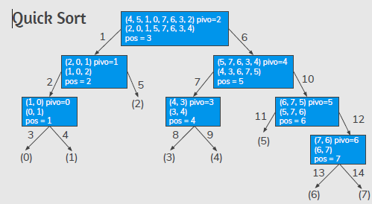
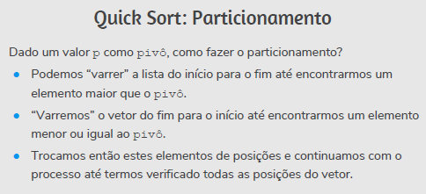

Slide 46
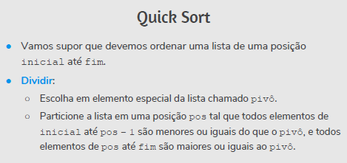
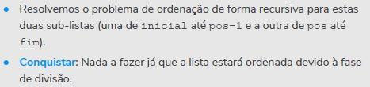
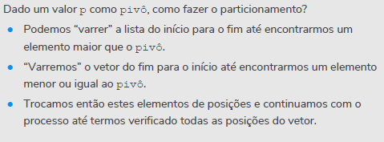
from random import randint
import numpy as np
def particiona (v, inicio, fim):
pivo = v[fim]
while (inicio < fim):
# o laço para quando inicio == fim => checamos o vetor inteiro
while (inicio < fim) and (v[inicio] <= pivo):
# acha posição de elemento maior que pivo
inicio = inicio + 1
while (inicio < fim) and (v[fim] > pivo) :
# acha posição de elemento menor ou igual que pivo
fim = fim-1
v[inicio], v[fim] = v[fim], v[inicio] # troca elementos de posição
return inicio
def quickSort(v, inicio, fim):
if (inicio < fim):
# tem pelo menos 2 elementos a serem ordenados
pos = particiona(v, inicio, fim)
quickSort(v, inicio, pos-1)
quickSort(v, pos, fim)
v=np.random.randint(1,100,100)
print(v)
teste=quickSort(v,1,99)
print(v)

Slide 47
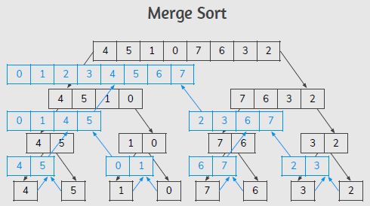
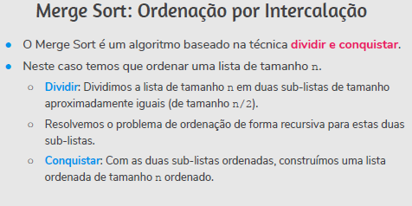

Slide 48
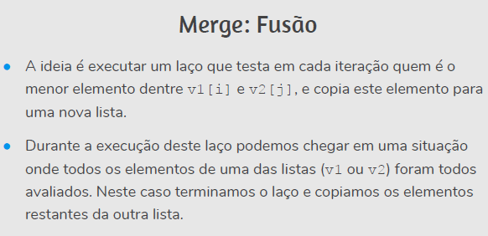
def merge (v, inicio, meio, fim, aux):
i = inicio; j = meio+1; k = 0; # indices da metade inf, sup e aux respc.
while (i <= meio and j <= fim): # enquanto não avaliou completamente um dos
if (v[i] <= v[j]): # vetores, copia menor elemento para aux
aux[k] = v[i]
k = k + 1
i = i + 1
else:
aux[k] = v[j]
k = k + 1
j = j + 1
while (i <= meio): # copia resto da primeira sub-lista
aux[k] = v[i]
k = k + 1
i = i + 1
while (j <= fim): # copia resto da segunda sub-lista
aux[k] = v[j]
k = k + 1
j = j + 1
i = inicio; k = 0;
while (i <= fim): # copia lista ordenada aux para v
v[i] = aux[k]
i = i + 1
k = k + 1
def mergeSort(v, inicio, fim, aux):
meio = (fim + inicio) // 2
if (inicio < fim): # lista tem pelo menos 2 elementos para ordenar
mergeSort(v, inicio, meio, aux)
mergeSort(v, meio+1, fim, aux)
merge(v, inicio, meio, fim, aux)

